Slide 1



НЕСЫРЬЕВОЙ ЭКСПОРТ КАЗАХСТАНА: ПРИОРИТЕТНЫЕ РЫНКИ И ВОЗМОЖНОСТИ РОСТА
Аналитический обзор Экспортно-кредитного агентства Казахстана
www.kazakhexport.kz
Notes:
[Sources] - Пользовательская аналитическая справка, предоставленная в чате 31.03.2026. - Страны приоритетной группы — из раздела 4.1 аналитической справки.

Slide 2

ПРЕДИСЛОВИЕ
Стратегическое направление
Методика Агентства
В рамках Плана развития Агентства на 2024–2033 годы предусмотрена классификация стран по уровням экспортного интереса с фокусом на усиление присутствия региональных директоров ЭКА на приоритетных рынках.
Оценка экспортного потенциала стран осуществляется в соответствии с методикой Агентства по комплексному анализа стран в разрезе объемов применения инструментов поддержки Агентства, торгово-экономического взаимодействия стран, логистической доступности, международно-правовой интеграции, а также политико-экономических рисков с использованием внутренних и международных источников.
Охват и фокус анализа
Результаты и дальнейшие действия
Анализ охватывает 21 страну, включая ключевые рынки Центральной Азии, ЕАЭС и Китая, а также развитые рынки, с учетом динамики несырьевого экспорта и потенциала дальнейшего расширения географии экспорта Казахстана.
Сформирована сегментация стран по уровням экспортного интереса и определены приоритетные направления расширения экспортной географии. Региональный подход позволяет адаптировать стратегии под особенности целевых рынков.
Notes:
[Sources] - Пользовательский аналитический текст в чате: «Аналитическая справка» по экспортному потенциалу стран, включая методологию, шкалу, страновые профили и ключевые выводы. [/Sources]

Slide 3
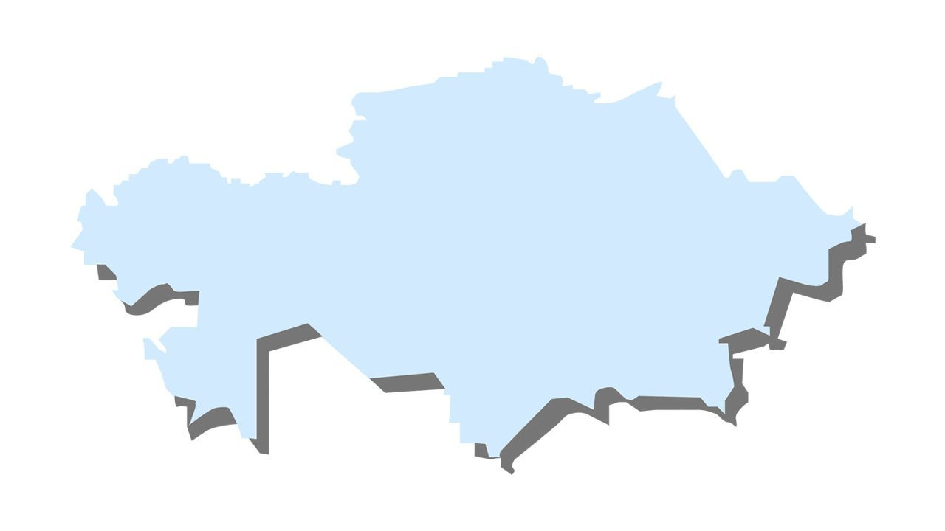
ЭКСПОРТ И ПРОМЫШЛЕННОСТЬ КАЗАХСТАНА
ДОЛЯ НЕСЫРЬЕВОГО ЭКСПОРТА
МЛН USD
ПРОМЫШЛЕННОСТЬ РК 2025, МЛРД KZT
2%
61%
92%
7%
57%
72%
70%
20%
70%
65%
6%
90%
76%
38%
2%
90%
89%
88%
100%
69%
72%
42%
45%
$118 МЛРД*
ЭКСПОРТ $79 МЛРД
НЕСЫРЬЕВОЙ ЭКСПОРТ* $31 МЛРД
40%
Рост
7,5%
*ЭКВИВАЛЕНТ
₸ 61,56 ТЛРН
*согласно мандату ЭКА Казахстана
Обрабатывающая промышленность демонстрирует рост +6,4%
Ключевые рынки формируют более 90% общего и несырьевого экспорта Казахстана
Несырьевой экспорт составляет около 40% общего объема экспорта Казахстана ($31 млрд из $79 млрд)
Крупнейшие по объему направления (в т.ч. Италия, Нидерланды) демонстрируют преимущественно сырьевую структуру
Потенциал роста сосредоточен в рынках с высокой долей несырьевого экспорта и более устойчивой товарной структурой
Источники: Данные Бюро национальной статистики РК за 2025 год.

Slide 4
ЭКСПОРТНЫЙ ПОТЕНЦИАЛ В ОГРАНИЧЕННОМ ПУЛЕ РЫНКОВ
Единая рейтинговая категория не предполагает единых условий работы: различаются по активности взаимодействия, открытости, риск-профилю
21
81%
6
11
4
страны включены в общий периметр анализа с учетом уровня несырьевого экспорта
проанализированных стран относятся к зонам приоритетного и высокого экспортного интереса
рынков относятся к группе приоритетного экспортного интереса – устойчивое взаимодействие
рынков относятся к группе высокого экспортного – рынки активного роста и партнерства
рынка относятся к группе среднего экспортного интереса - для выборочных проектов
Основной пул – приоритетное присутствие
Развитые рынки: инвестиционная модель работы
Китай
Россия
Узбекистан
Таджикистан
Кыргызстан
Азербайджан
Турция Германия Польша США Сингапур ОАЭ
Высокий уровень взаимодействия, в т.ч. с использованием инструментов ЭКА
Развитые страны, не нуждающиеся в применении инструментов ЭКА.
Высокий балл ≠ одинаковый подход
Логистические и трансграничные узлы
развитые рынки — регуляторные и логистические ограничения
отдельные страны — повышенные страновые и расчетные риски
Азербайджан Грузия ОАЭ Сингапур
Транзитно-распределительные страны для выхода на другие рынки
Ключевой вывод: потенциал сосредоточен в юрисдикциях, где одновременно обеспечены:
значимый несырьевой экспорт,
предсказуемая логистика (общие границы),
правовая защищенность сделок,
устойчивый спрос на инструменты ЭКА
Импликации для модели присутствия: фокус смещается с расширения географии на дифференциацию подходов:
приоритетные рынки — постоянное присутствие
рынки роста — развитие через хабы и партнерства
развитые рынки – институциональное и инвестиционная модель работы
остальные — выборочная работа под сделки
Notes:
[Sources] - Пользовательский аналитический текст в чате: «Аналитическая справка» по экспортному потенциалу стран, включая методологию, шкалу, страновые профили и ключевые выводы. [/Sources]

Slide 5
Суммарный балл сегментирует рынки по уровням экспортного интереса
Подход учитывает не только рыночную привлекательность, но и условия доступа, потребность и риски для практической реализации
19–24
ПРИОРИТЕТНЫЙ
КИТАЙ РОССИЯ УЗБЕКИСТАН
ТАДЖИКИСТАН КЫРГЫЗСТАН АЗЕРБАЙДЖАН
6 рынков
13–18
ВЫСОКИЙ
ТУРЦИЯ США ОАЭ БЕЛАРУСЬ ПОЛЬША ГЕРМАНИЯ СИНГАПУР
ТУРКМЕНИСТАН МОНГОЛИЯ ГРУЗИЯ АФГАНИСТАН
11 рынков
7–12
СРЕДНИЙ
АРМЕНИЯ ЛИТВА ЭСТОНИЯ ХОРВАТИЯ
4 рынков
0–6
НИЗКИЙ
Рынки с данным уровнем интереса не вошли в текущий пул стран для анализа
Notes:
[Sources] - Пользовательская аналитическая справка, предоставленная в чате 31.03.2026. - Шкала ранжирования и перечень стран по группам — из аналитической справки.

Slide 6
Методология оценки рынков
Оценка основана на 8 основных критериях с суммарной шкалой до 24 баллов
Каждый критерий оценивается от 0 до 3 баллов, итог по всем критериям формирует уровень экспортного интереса
1. Инструменты ЭКА
2. Товарооборот
3. Экспорт РК
4. Несырьевой экспорт
Фактическое применение инструментов ЭКА – среднее значение за последние 3 года
Риски на иностранных контрагентов
Товарооборот Казахстана по странам – среднее значение за последние 2 года
Оценка общего взаимодействия
Общий экспорт Казахстана в страну – средний уровень за последние 2 года.
Оценка общего экспорта (+сырье)
Ключевой индикатор спроса, потенциала и устойчивости торговых связей.
Оценка потенциала для ЭКА
5. Логистическая доступность
6. Торговые ограничения
7. Правовая интеграция
Наличие общей границы, доступ к портам, сложность транзитных маршрутов
Оценка доступа рынка
8. Политико-экономическая устойчивость
Тарифные и нетарифные барьеры, условия доступа на рынок
Оценка барьеров
Международные соглашения, интеграции, конвенции и правовые механизмы защиты сделок
Оценка интеграции
ВВП, инфляция, международные рейтинги и категория странового риска ОЭСР.
Оценка риск-профиля рынка
Высокая оценка присваивается рынкам, где экспортный потенциал обеспечен условиями для практической реализации сделок ЭКА
Источники данных:
Международные базы данных и аналитические системы ((Международный валютный фонд, ОЭСР, Всемирный банк, TradeMap ITC), рейтинговые агентства (S&P Global Ratings, Moody’s, Fitch Ratings), а также официальные государственные источники (данные КГД по экспорту, Бюро нац статистики РК и пр.), а также внутренние данные Общества.
Международно-правовая база: двусторонние инвестиционные соглашения (BITs), Нью-Йоркская конвенция (1958), Минская/Кишиневская конвенции, соглашения об избежании двойного налогообложения, а также иные международные и двусторонние договоры Республики Казахстан с иными странами.
Notes:
[Sources] - Пользовательская аналитическая справка, предоставленная в чате 31.03.2026. - Методология и шкала — из разделов 2 и 3 аналитической справки.

Slide 7
Классификация стран по уровню экспортного потенциала
Страна
Группа
Баллы
Товарооборот,
млн USD
Несырьевой экспорт
млн USD
Поддержка ЭКА,
млн USD
Риск-профиль
Примечание
КИТАЙ
Приоритетный
23
30 107
6 087
6
низкий
стратегический рынок с устойчивыми потоками экспорта
РОССИЯ
Приоритетный
22
27 595
7 977
247
высокий
крупнейший портфель при повышенном страновом риске
УЗБЕКИСТАН
Приоритетный
22
4 274
1 871
215
средний
ключевой рынок роста с устойчивым спросом
КЫРГЫЗСТАН
Приоритетный
22
1 735
1 027
12
высокий
интеграция ЕАЭС и прямая логистика
ТАДЖИКИСТАН
Приоритетный
22
1 172
604
10
высокий
устойчивый спрос на несырьевую отрасль
АЗЕРБАЙДЖАН
Приоритетный
20
545
313
0,7
средний
логистический хаб Среднего коридора (ТМТМ)
ТУРЦИЯ
Высокий
18
548
1 802
0,2
средний
самодостаточный рынок с потенциалом точечного роста
США
Высокий
18
3 703
433
1,7
низкий
развитый рынок с торговыми и логистическими ограничениями
ОАЭ
Высокий
17
303
76
13
низкий
финансово-логистический хаб региона
БЕЛАРУСЬ
Высокий
17
1 070
62
0,6
высокий
Интеграция ЕАЭС при санкционных ограничениях
ПОЛЬША
Высокий
17
1 173
94
0,9
низкий
спрос при высоким требованиям ЕС
ГЕРМАНИЯ
Высокий
17
4 196
111
1
низкий
якорный рынок ЕС с высоким барьером входа
СИНГАПУР
Высокий
17
940
18
4,6
низкий
региональный хаб с потенциалом роста
ТУРКМЕНИСТАН
Высокий
16
532
143
0,9
высокий
потенциал при валютных и процедурных ограничениях
МОНГОЛИЯ
Высокий
15
129
121
1,1
средний
нишевой рынок с устойчивым спросом
ГРУЗИЯ
Высокий
14
242
152
0,014
средний
Интеграция в рамках ЕАЭС и логистический мост Среднего коридора
АФГАНИСТАН
Высокий
13
544
185
-
высокий
высокий спрос при высоком уровне риска
АРМЕНИЯ
Средний
12
93
24
0,12
средний
Интеграция ЕАЭС при ограниченном спросе
ЛИТВА
Средний
11
146
11
0,2
низкий
Нишевой рынок ЕС, низкий спрос
ХОРВАТИЯ
Средний
11
349
4
0,2
низкий
проектный рынок с высокой логистической стоимостью
ЭСТОНИЯ
Средний
10
75
13
0,3
низкий
малый рынок с точечными возможностями
Показатели приведены как средние значения за 2022–2025 гг.
Notes:
[Sources] - Пользовательская аналитическая справка, предоставленная в чате 31.03.2026. - Сводная таблица собрана на основе пользовательской справки по всем указанным странам. Значения округлены и приведены в том виде, в котором удобны для презентационного использования.

Slide 8
6 РЫНКОВ ПРИОРИТЕТНОГО ЭКСПОРТНОГО ИНТЕРЕСА
Общая характеристика: сформированный несырьевой поток, подтверждённый спрос и/или ключевая логистическая роль
23
РОССИЯ
22
УЗБЕКИСТАН
22
КИТАЙ
$30 млрд
товарооборот
$6 млрд
несырьевой экспорт РК
$28 млрд
товарооборот
$8 млрд
несырьевой экспорт РК
$4 млрд
товарооборот
$1,8 млрд
несырьевой экспорт РК
$6 млн USD
поддержка ЭКА
$247 млн USD
поддержка ЭКА
$215 млн USD
поддержка ЭКА
Режим ВТО (тарифы от 5-15%); нетарифные барьеры
Общая граница (развитые ж/д, авто маршруты);
Приемлемая правовая среда (Нью-Йоркская конвенция, двусторонние соглашения);
Риск-профиль: низкий (ОЭСР 2), рейтинг A+,
Благоприятная макроэкономическая среда
Режим ЕАЭС; точечные нетарифные барьеры (маркировка)
Общая граница, развитые транспортные коридоры;
Благоприятная правовая среда (Минская, Кишинёвская, Нью-Йоркская конвенции);
Риск-профиль: высокий (ОЭСР 7), отсутствие рейтингов
Устойчивая экономика в условиях санкционного давления.
Режим свободной торговли (Соглашение 1997 г);
Общая граница, развитые транспортные коридоры;
Благоприятная правовая среда (Минская, Кишинёвская, Нью-Йоркская конвенций);
Риск-профиль: средний (ОЭСР 5), рейтинг BB;
Устойчивый экономический рост.
КЫРГЫЗСТАН
22
ТАДЖИКИСТАН
22
АЗЕРБАЙДЖАН
20
22 балла
22 балла
$545 млн
товарооборот
20 балла
$1,7 млрд
товарооборот
$1 млрд
несырьевой экспорт РК
$1,2 млрд
товарооборот
$604 млн
несырьевой экспорт РК
$313 млн
несырьевой экспорт РК
$12 млн USD
поддержка ЭКА
$10 млн USD
поддержка ЭКА
$0,7 млн USD
поддержка ЭКА
Режим свободной торговли ЕАЭС;
Общая граница, развитые транспортные коридоры;
Благоприятная правовая среда (Минская, Кишинёвская, Нью-Йоркская конвенций);
Риск-профиль: высокий (ОЭСР 7), рейтинг B+/B;
Экономический рост при повышенном страновом риске
Режим свободной торговли (Соглашение 1997 г.);
Нет сухопутной границы, портовая инфраструктура Каспийского региона;
Логистический хаб среднего коридора;
Благоприятная правовая среда (Минская, Кишинёвская, Нью-Йоркская конвенций);
Риск-профиль: средний (ОЭСР 4), рейтинг ВВ+;
Макроэкономическая устойчивость.
Режим свободной торговли (Соглашение 2011 г.);
Нет границы, логистика через Кыргызстан/Узбекистан;
Благоприятная правовая среда (Минская, Кишинёвская, Нью-Йоркская конвенций);
Риск-профиль: высокий (ОЭСР 7), рейтинг В;
Экономический рост при повышенном страновом риске (ВВП +9%, инфляция 3,5%)
Показатели приведены как средние значения за 2022- 2024/2025 гг.
Notes:
[Sources] - Пользовательская аналитическая справка, предоставленная в чате 31.03.2026. - Страны приоритетной группы — из раздела 4.1 аналитической справки.

Slide 9
11 РЫНКОВ ВЫСОКОГО ЭКСПОРТНОГО ИНТЕРЕСА (1/2)
Требуют дифференцированной модели работы: от выборочного сопровождения до развития через хабы и партнёрства
18
США
18
17
ТУРЦИЯ
БЕЛАРУСЬ
22 балла
$5,4 млрд
товарооборот
$1,8 млрд
несырьевой экспорт РК
$3,7 млрд
товарооборот
$432 млн
несырьевой экспорт РК
$1 млрд
товарооборот
$124 млн
несырьевой экспорт РК
$200 тыс.
поддержка ЭКА
$1,7 млн
поддержка ЭКА
$637 тыс.
поддержка ЭКА
Торговый режим ВТО, нетарифные барьеры;
Общей границы нет, мульти модальные маршруты;
Благоприятная правовая среда (Нью-Йоркская конвенция, Договор о правовой помощи по УД 2015г.);
Риск-профиль: низкий (ОЭСР 1), рейтинг АА+ ;
Устойчивая макроэкономика, инфляция на уровне 5%.
Режим свободной торговли ЕАЭС;
Нет границы, развитые транспортные коридоры;
Благоприятная правовая среда (Минская, Кишинёвская, Нью-Йоркская конвенций);
Риск-профиль: высокий (ОЭСР 7); рейтинги отозваны
Макроэкономика под давлением санкций
Член ВТО, высокие тарифы в АПК, нетарифные барьеры;
Нет границы, логистика через Азербайджан и Грузию;
Приемлемая правовая среда - участник Нью-Йоркской конвенции;
Риск-профиль: средний (ОЭСР 5), рейтинг ВВ-;
Экономика: ВВП +4,6%, высокая инфляция 62%.
ПОЛЬША
17
ГЕРМАНИЯ
17
ОАЭ
17
22 балла
$300 млн
товарооборот
22 балла
$1,2 млрд
товарооборот
$94 млн
несырьевой экспорт РК
$4,2 млрд
товарооборот
$110 млн
несырьевой экспорт РК
$80 млн
несырьевой экспорт РК
$875 тыс.
поддержка ЭКА
$1 млн USD
поддержка ЭКА
$13 млн USD
поддержка ЭКА
Режим ВТО (тарифы от 5 до 10%), нетарифные барьеры ЕС;
Нет границы нет, мультимодальная логистика;
Умеренная правовая среда (Нью-Йоркская конвенция);
Риск-профиль: низкий (ОЭСР 1), рейтинг А-;
Благоприятная макроэкономическая среда
Торговый режим ВТО, высокие барьеры для АПК, регуляторные барьеры ЕС;
Нет границы, мультимодальный маршрут;
Умеренная правовая среда (Нью-Йоркская конвенция);
Риск-профиль: низкий (ОЭСР 1), рейтинг AAA;
Благоприятная макроэкономическая среда
Режим Совета сотрудничества арабских государств Персидского залива (GCC);
Нет границы, финансово-логистический хаб;
Благоприятная правовая среда (Нью-Йоркская конвенция и Соглашение о взаимной правовой помощи);
Риск-профиль: низкий (ОЭСР 2), рейтинг АА/Аа2;
Устойчивая макроэкономика
Ключевой вход на рынки Ближнего Востока
Показатели приведены как средние значения за 2022- 2024/2025 гг.
Notes:
[Sources] - Пользовательская аналитическая справка, предоставленная в чате 31.03.2026. - Страны приоритетной группы — из раздела 4.1 аналитической справки.

Slide 10
11 РЫНКОВ ВЫСОКОГО ЭКСПОРТНОГО ИНТЕРЕСА (2/2)
Требуют дифференцированной модели работы: от выборочного сопровождения до развития через хабы и партнёрства
17
16
МОНГОЛИЯ
15
СИНГАПУР
ТУРКМЕНИСТАН
$129 млн
товарооборот
22 балла
$939 млн
товарооборот
$18 млн
несырьевой экспорт РК
$532 млн
товарооборот
$143 млн
несырьевой экспорт РК
$1,1 млн
поддержка ЭКА
$121 млн
несырьевой экспорт РК
$4,5 млн
поддержка ЭКА
$923 тыс
поддержка ЭКА
Торговые ограничения носят процедурно-фискальный характер (GST 9% и таможенное администрирование;
Общей границы нет, ключевой хаб Юго-Восточной Азии;
Благоприятная правовая среда ( Нью-Йоркская конвенция и Соглашение о взаимной правовой помощи);
Риск-профиль: низкий (ОЭСР 1), рейтинг ААА;
Макроэкономическая устойчивость;
Временное соглашение в рамках ЕАЭС до 3 лет;
Общей границы нет, транзит через РФ и КНР;
Благоприятная правовая среда (Нью-Йоркская конвенция и Договор о взаимной правовой помощи 1994г);
Риск-профиль: средне-высокий (ОЭСР 6), рейтинг В+/B1;
Рост ВВП около 5,8%, инфляция 10,8%.
Высокие тарифные /нетарифные барьеры (до 50%-100%),
Общая граница, валютные и процедурные ограничения;
Умеренная правовая среда (Нью-Йоркская конвенция);
Риск-профиль: высокий (ОЭСР 7), рейтинг «BB-» ,
Устойчивый рост при волатильной инфляции; устойчивость зависит от углеводородного сектора
14
АФГАНИСТАН
13
ГРУЗИЯ
$1,7 млрд
товарооборот
22 балла
$240 млн
товарооборот
$150 млн
несырьевой экспорт РК
$1 млрд
несырьевой экспорт РК
$14 тыс.
поддержка ЭКА
$12 млн
поддержка ЭКА
Режим свободной торговли (Соглашение 1997 г);
Нет границы, логистический мост среднего коридора и черноморского плеча;
Благоприятная правовая среда (Минская, Кишинёвская, Нью-Йоркская конвенций);
Риск-профиль: средний (ОЭСР 5), рейтинг BB/Ва2;
Устойчивая макроэкономика
Торговый режим ВТО (5-10%), нетарифные барьеры;
Нет границы, транзит через страны Центральной Азии;
Умеренная правовая среда (Нью-Йоркская конвенция);
Риск-профиль: высокий (ОЭСР 7), рейтинг отсутствует, секторальные санкции на отдельные лица;
Медленное восстановление экономики; изоляция финансовой системы
Показатели приведены как средние значения за 2022- 2024/2025 гг.
Notes:
[Sources] - Пользовательская аналитическая справка, предоставленная в чате 31.03.2026. - Страны приоритетной группы — из раздела 4.1 аналитической справки.

Slide 11
4 РЫНКА СРЕДНЕГО ЭКСПОРТНОГО ИНТЕРЕСА
Стратегия: точечная проработка сделок до формирования устойчивого потока
12
11
АРМЕНИЯ
ЛИТВА
$930 млн
товарооборот
$24 млн
несырьевой экспорт РК
$146 млн
товарооборот
$11 млн
несырьевой экспорт РК
$120 тыс.
поддержка ЭКА
$209 тыс.
поддержка ЭКА
Режим свободной торговли ЕАЭС;
Общей границы нет, транзит через РФ/ Грузию;
Благоприятная правовая среда (Минская, Кишинёвская, Нью-Йоркская конвенций);
Риск-профиль: средний (ОЭСР 6), рейтинг BB-/Ba3;
Устойчивый рост ВВП (~9%), при инфляции 3,4%;
Режим ВТО, нетарифные барьеры ЕС;
Общей границы нет, мультимодальные маршруты;
Умеренная правовая среда (Нью-Йоркская конвенция);
Риск-профиль – низкий (ОЭСР 1), рейтинг А/А2;
Устойчивая макроэкономика.
средний риск
низкий риск
11
ЭСТОНИЯ
10
ХОРВАТИЯ
11 баллов
$75 млн
товарооборот
10 баллов
$349 млн
товарооборот
$4 млн
несырьевой экспорт РК
$294 тыс.
поддержка ЭКА
$12,7 млн
несырьевой экспорт РК
$181 тыс.
поддержка ЭКА
Режим ВТО, нетарифные барьеры ЕС;
Общей границы нет, мультимодальные маршруты;
Умеренная правовая среда (Нью-Йоркская конвенция);
Риск-профиль: низкий (ОЭСР 1), рейтинг А/А3;
Устойчивая экономика (в среднем рост ВВП ~4% при инфляции ~ 7% в год);
Режим ВТО, нетарифные барьеры ЕС;
Общей границы нет, мультимодальные маршруты;
Умеренная правовая среда (Нью-Йоркская конвенция);
Риск-профиль: низкий (ОЭСР 1), рейтинг А+;
Устойчивая макроэкономика
Показатели приведены как средние значения за 2022- 2024/2025 гг.
Notes:
[Sources] - Пользовательская аналитическая справка, предоставленная в чате 31.03.2026. - Страны среднего интереса — из аналитической справки; вывод по режиму работы — из разделов 3 и 4.

Slide 12
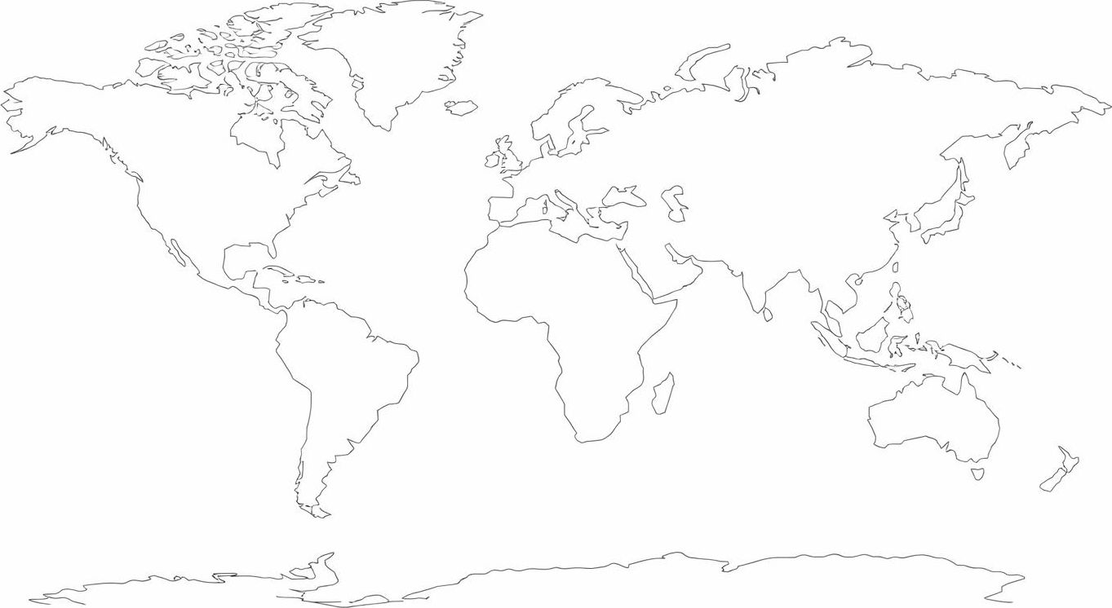
ЛОГИСТИЧЕСКИЕ КОНТУРЫ И ХАБЫ ЭКСПОРТА
Экспортная география формируется через 5 ключевых контура, определяющих доступ к рынкам и модель работы
СЕВЕРНЫЙ КОНТУР
Россия, Кыргызстан, Беларусь:
Прямая или упрощённая логистика
Интеграция в рамках ЕАЭС
Свободная торговля
Базовый контур для масштабирования поставок
СРЕДНИЙ КОРИДОР
ГЛОБАЛЬНЫЕ ХАБЫ
КИТАЙСКИЙ КОНТУР
Азербайджан + Грузия:
Транзит через Каспий → Черное море
Альтернатива северному маршруту
Доступ к рынкам ЕС и Турции
ОАЭ, Сингапур:
Финансово-логистические центры
Модель: хаб → реэкспорт → регион
Выход на Ближний Восток и Азию
Китай
Пограничные переходы: Достык, Хоргос
Высокая пропускная способность
Формирование стабильного экспорта
Стратегический маршрут диверсификации
Инструмент масштабирования рынков
Ключевой драйвер объёмов и инфраструктуры
ЮЖНЫЙ КОРИДОР
Таджикистан, Узбекистан, Туркменистан:
Новый экспортный вектор
Выход на Южную Азию и Ближний Восток
Повышенный риск, сложная логистика
Потенциал роста с повышенным риском
Отдельные рынки выполняют не только торговую, но и транзитную функцию, формируя «логистическую воронку» выхода на третьи страны
Notes:
[Sources] - Пользовательская аналитическая справка, предоставленная в чате 31.03.2026. - Страны среднего интереса — из аналитической справки; вывод по режиму работы — из разделов 3 и 4.

Slide 13

ДИФФЕРЕНЦИРОВАННЫЕ МОДЕЛИ ПРИСУТСТВИЯ
Потенциал сосредоточен в разных типах рынков - каждому соответствует своя модель работы
2. Стратегические, но селективные рынки
Россия, Китай
Россия: значительные объемы и интеграция ЕАЭС, но повышенные санкционные риски.
Китай: стратегическое партнерство, но высокие регуляторные требования
1. Основной контур роста
3. Хабы и логистические коридоры
Центральная Азия и Монголия
Работа через отрасли и партнерства
Азербайджан, Грузия, ОАЭ, Сингапур
Высокий спрос на несырьевой экспорт
Потребность в инструментах ЭКА
Высокая правовая и торговая интеграция
Доступная логистика
Умеренный риск
Выход на третьи рынки
ФОКУС: ВЫБОР МОДЕЛИ,
А НЕ РАСШИРЕНИЕ ГЕОГРАФИИ
Логистическая и финансовая связка
Региональное расширение через хабы
4. Рынки с повышенным риском
5. Развитые рынки
Афганистан, Беларусь, Туркменистан
Турция, США, ОАЭ, Германия и иные страны ЕС
низкий риск, устойчивая экономика
высокий спрос на сырьевой экспорт
минимальный охват инструментами ЭКА
жесткие регуляторные и нетарифные требования
сложная логистика
Высокий спрос на несырьевой экспорт
Потребность в инструментах ЭКА
Высокий риск, санкционные давления
Валютно-платежные ограничения
Выборочная работа (deal-by-deal) либо через внутренний рынок Казахстана
Сотрудничество через общие проекты – инвестиции в РК + страхование, со/перестрахование и гарантирование за экспортёров
Notes:
[Sources] - User-provided file: Презентация Microsoft PowerPoint (1).pptx. Slide 1 organizes all markets named in the uploaded slide into four operating models: anchor, targeted, hub, and project-only. [/Sources]

Slide 14
ПОТЕНЦИАЛ НЕСЫРЬЕВОГО ЭКСПОРТА ПО ОТРАСЛЯМ
Рост обеспечивается за счёт перехода от сырья к глубокой переработке и компонентной продукции
КЛЮЧЕВЫЕ ВЫВОДЫ
ПОТЕНЦИАЛ >$12 млрд
1
Рост сосредоточен в переходе к более высоким звеньям цепочек стоимости
ТОЧКИ РОСТА
МЕТАЛЛЫ И МЕТАЛЛОИЗДЕЛИЯ
$5,6 млрд
Металлургия - драйвер масштабирования
Химическая отрасль, агропереработка и пищевая промышленность – база диверсификации
Машиностроение - стратегическое направление локализации
ХИМИЯ И НЕФТЕХИМИЯ
$2,9 млрд
2
МАШИНОСТРОЕНИЕ И ЭЛЕКТРОНИКА
$1,6 млрд
АПК (ПЕРЕРАБОТКА)
$1,5 млрд
3
Ключевой фактор - реализуемость сделок
ПИЩЕВАЯ ПРОМЫШЛЕННОСТЬ
$830 млн
4
Конкурентоспособность включает продукт, логистику и финансирование
ЛЕГКАЯ ПРОМЫШЛЕННОСТЬ
$129 млн
5
Фокус — устойчивые экспортные модели, а не разовые поставки
Машиностроение и электроника - отдельное стратегическое направление роста, связанное с локализацией, развитием производства комплектующих для железнодорожной техники, кабельной продукции и электроаппаратуры.
www.kazakhexport.kz
Notes:
[Sources] - Пользовательская аналитическая справка, предоставленная в чате 31.03.2026. - Кластеризация высокой группы — аналитический синтез пользователя на основе разделов о высоком интересе и финальных выводов.

Slide 15
ГЕОГРАФИЯ РОСТА: ПРОДУКТОВО-РЫНОЧНЫЕ КОРИДОРЫ
Рост формируется там, где совпадают: производственный резерв × спрос × реализуемая логистика
АПК И ПИЩЕВАЯ ОТРАСЛЬ
МЕТАЛЛУРГИЯ
Рынки: Узбекистан, Китай, Турция, ОАЭ, Афганистан, Индия, Монголия
Рынки: Азербайджан, Кыргызстан, Турция, ОАЭ, Италия
Продукция: Бобовые, мясо, кормовые, премиксы, масложировая, макароны и крупы
Продукция: Прокат, трубы, металлоконструкции, крепеж, тех. металлы и ювелирные
Драйвер: устойчивый внешний спрос
Ограничение: мощности переработки и сертификация
Драйвер: масштаб и существующая база
Ограничение: логистика и конкуренция
ХИМИЯ И НЕФТЕХИМИЯ
МАШИНОСТРОЕНИЕ И ЭЛЕКТРОНИКА
Рынки: Узбекистан, Азербайджан, Кыргызстан, Монголия, Таджикистан
Рынки: Узбекистан, Азербайджан, Туркменистан, Кыргызстан, Монголия
Продукция: ЛКМ, бытовая химия, пластиковые изделия, смолы, клеи, техгазы
Продукция: ж/д комплектующие, трансформаторы, вагоны, кабельно-проводниковая
Драйвер: переход к промышленной химии
Ограничение: глубина переработки
Драйвер: локализация и кооперация
Ограничение: конкуренция, масштаб и технологии
 | Центральная Азия | Китай | Ближний Восток / Турция | ЕС | Южная Азия
АПК |  |  | ●●● | ● | ●●
Химия |  |  | ●● | ● | ●
Металлургия |  |  | ●●● | ●● | ●
Машиностроение |  |  | ●● | ● | ●
Лёгкая пром. |  |  | ●● | ● | ●
ПОТЕНЦИАЛ
ЛЕГКАЯ ПРОМЫШЛЕННОСТЬ
Рынки: Китай, Узбекистан, Таджикистан, Кыргызстан, Турция, Швейцария
Продукция: техтекстиль, композитная кожа, хлопковая пряжа
Драйвер: нишевые сегменты
Ограничение: ограниченный масштаб внутреннего рынка
www.kazakhexport.kz
Notes:
[Sources] - Пользовательская аналитическая справка, предоставленная в чате 31.03.2026. - Кластеризация высокой группы — аналитический синтез пользователя на основе разделов о высоком интересе и финальных выводов.

Slide 16



НАДЕЖНАЯ ЗАЩИТА ЭКСПОРТЕРОВ
Республика Казахстан, г. Астана
Проспект Мәңгілік Ел, дом 55А, блок B
Бизнес-центр «Байтерек», 11 этаж,
Тел.: +7 (7172) 95-56-56
Е-mail: info@kazakhexport.kz
www.kazakhexport.kz

